Slide 1

«Шахматы - это не просто спорт.
Они делают человека мудрее и дальновиднее, помогают объективно оценивать сложившуюся ситуацию, просчитывать поступки на несколько ходов вперёд».
Владимир Путин

Slide 2
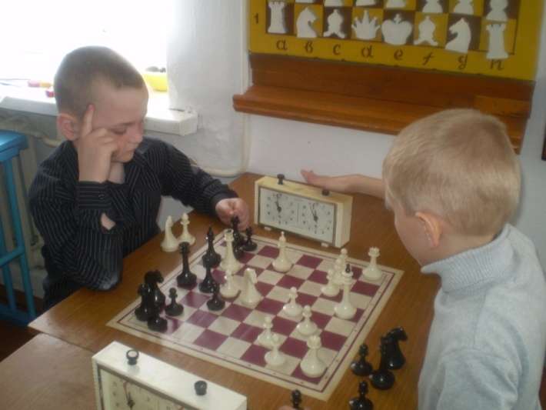
Муниципальное бюджетное образовательное учреждение
дополнительного образования детей «Дом детского творчества №2»
Интеллектуальная игра по шахматам «Своя игра»
(методическая разработка занятия
по дополнительной образовательной программе обучения основам шахматной игры
«Белая ладья»)
Автор –составитель
Азарова Светлана Васильевна,
педагог дополнительного образования
МБОУ ДОД «ДДТ №2»
Мариинск 2012

Slide 3

ПОЯСНИТЕЛЬНАЯ ЗАПИСКА
В настоящее время, когда весь мир вступил в эпоху компьютеров и информационных технологий особенно большое значение приобретает способности быстро и разумно разобраться в огромном объеме информации, умение анализировать ее и делать логические выводы. Очень большую роль в формировании логического и системного мышления играют шахматы.
Занятия шахматами способствуют повышению уровня интеллектуального развития детей, умению концентрировать внимание на решении задач в условиях ограниченного времени, анализировать возникшие ситуации и делать выводы.
В 2012\2013 учебном году в рамках Всекузбасского дня шахмат в МБОУ ДОД "ДДТ №2 было разработано и проведено открытое занятие по шахматам «Своя игра" в форме интеллектуальной игры.
Данное занятие было посвящено обобщающему повторению, органично соединенному с диагностикой, проверкой и оценкой знаний обучающихся, которая включена в систему занятий по теме "Тактика и стратегия ведения шахматной игры", как проверочный этап по этой теме с учетом программных требований.
Особенностью занятия является нетрадиционная форма проведения учебного занятия, что дает положительный эффект для обобщения знаний обучающихся по пройденной.
Занятие могут использовать педагоги общеобразовательных учреждений всех типов и видов.

Slide 4

Своя игра
Азбука шахмат
10
20
30
40
50
О правилах
10
20
30
40
50
Блиц опрос
10
20
30
40
50
Загадки
10
20
30
40
50
Угадай фигуру
10
20
30
40
50
Из истории …
10
20
30
40
50

Slide 5
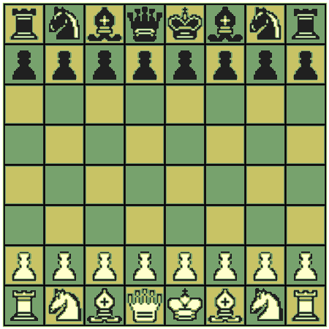
Азбука шахмат
10
Слово по-персидски взял,
К нему другое приписал
Да прибавил букву «Ы».
Как название игры?
64 близнеца
На два лица:
Половина белых,
Половина чёрных.
Что это?

Slide 6

Азбука шахмат
20
Дважды шагает однажды и то вначале.
Самая слабая, а всем фигурам – мерило.
Силу если их сложить,
Можно восемь получить.
Что за птица в ферзи стремиться?
Кто никогда назад не ходит?
В какую фигуру пешка не может превратиться?

Slide 7
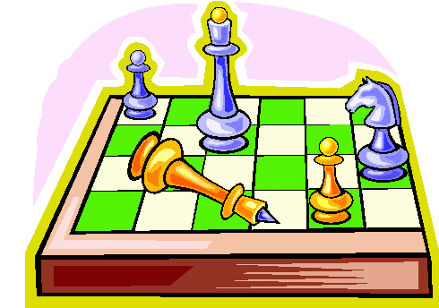
Азбука шахмат
30
Сами одного цвета, а дороги их – разного. Что это?
Вот так фигура: любые преграды ей нипочём.
Что такое: «хитраста», «глазаста», «гриваста», «копытаста»?

Slide 8
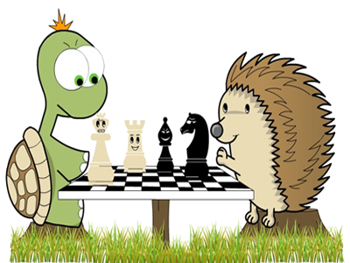
Азбука шахмат
40
Какая фигура сильнее всех?
Фигура эта так сильна,
потерять её - беда.
Скорей всего потеря эта –
Конец игре, тут песня спета.

Slide 9
Азбука шахмат
50
В начале игры углы сторожат.
От мощи тяжёлой их в войске дрожат.

Slide 10

О правилах
10
Объясните слово “шах”?

Slide 11
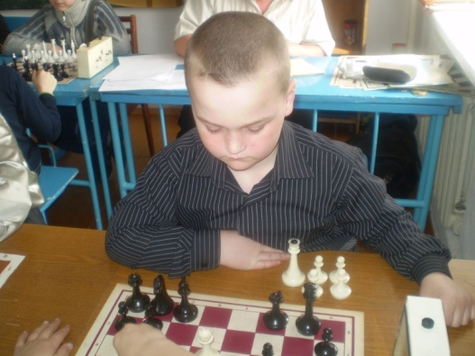
О правилах
20
Что за конечная цель: обе стороны о ней мечтают, а достигает лишь одна и то не всегда?
Что такое пат?

Slide 12
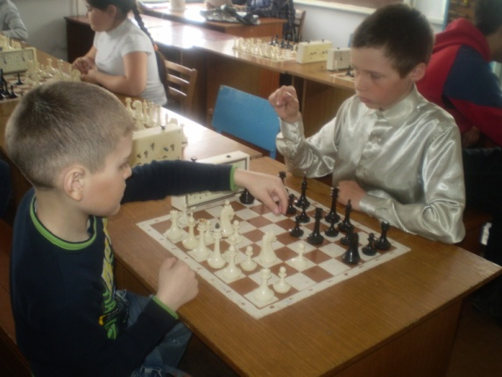
О правилах
30
Какая фигура может сделать “вилку”?

Slide 13
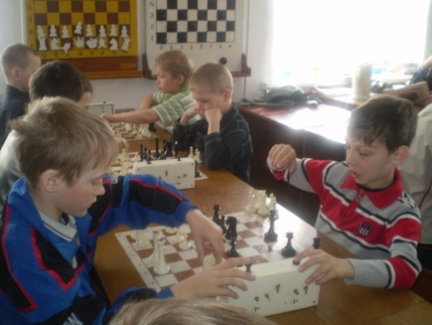
О правилах
40
А теперь вспомним, какие три защиты Короля от шаха вы знаете. Назовите

Slide 14

О правилах
50
Что такое рокировка?

Slide 15
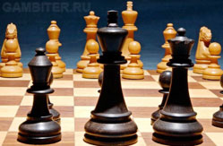
«Блиц опрос»
10
Каких клеток больше, черных или белых?

Slide 16
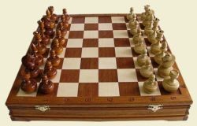
«Блиц опрос»
20
Какая фигура на доске самая сильная?

Slide 17
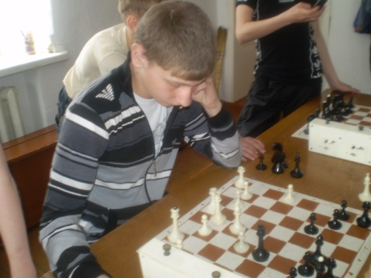
«Блиц опрос»
30
Какая фигура может поставить шах и мат Королю?

Slide 18
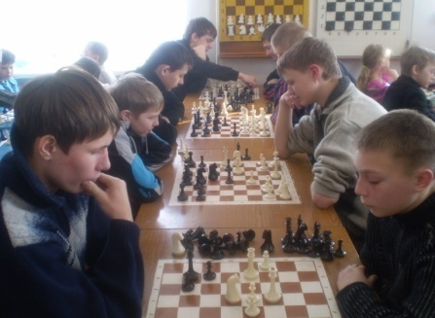
«Блиц опрос»
40
Между какими фигурами стоит конь в начале игры?

Slide 19

«Блиц опрос»
50
Какая фигура грамоту знает, что ни ход, то буква?

Slide 20
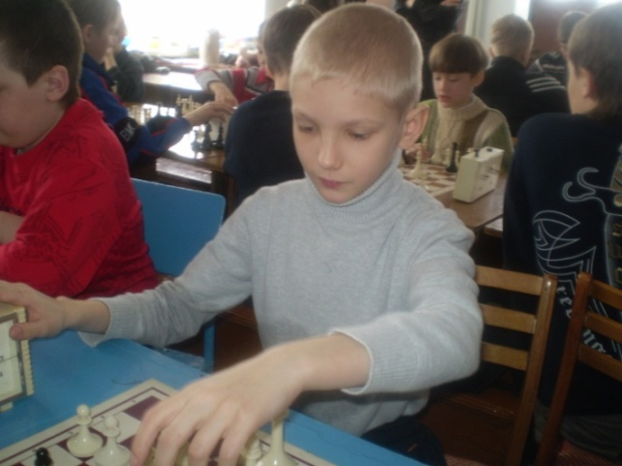
Загадки
10
Если в шахматы играешь, То, конечно, это знаешь – Будет лучший результат, Если ты поставишь…

Slide 21
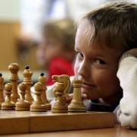
Загадки
20
Это есть не пораженье, Не фиаско, и не крах, А всего лишь нападенье – Королю объявлен…

Slide 22
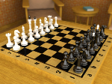
Загадки
30
Быть особо защищённым – У него такая роль, Это правило резонно, Потому что он -…

Slide 23

Загадки
40
Иногда король с ладьёй Ходят вместе очень ловко, Шахматисты ход такой Называют…

Slide 24
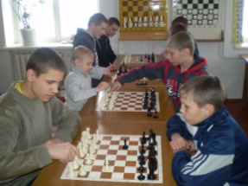
Загадки
50
Вот я выиграл почти, И заранее был рад, Но сопернику зайти Удалось в ничейный…

Slide 25

Угадай фигуру
10

Slide 26
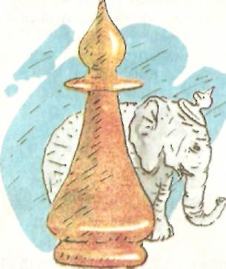
Угадай фигуру
20

Slide 27
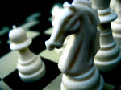
Угадай фигуру
30

Slide 28
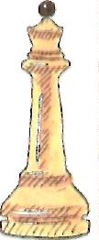
Угадай фигуру
40

Slide 29
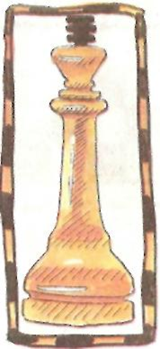
Угадай фигуру
50

Slide 30
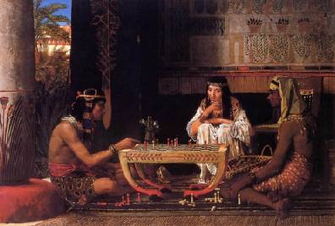
Из истории
10
Родиной шахмат считается ……..?

Slide 31
Из истории
20
Назовите дату Международного дня шахмат?

Slide 32
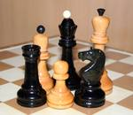
Из истории
30
Назовите дату Всекузбасского дня шахмат?

Slide 33
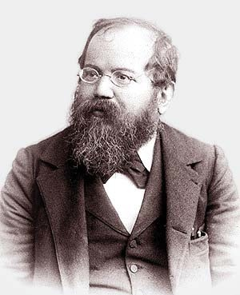
Из истории
40
Первый чемпион мира

Slide 34

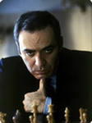
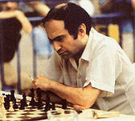
Из истории
50
Знаешь ли ты чемпионов? Кто есть кто?
1.Михаил Нехемьевич Таль
2. Анато́лий Евге́ньевич Ка́рпов
3. КАСПА́РОВ Гарри Кимович

Slide 35
Данное пособие предназначено для педагогов образовательных учреждений.
Материалы презентации помогут Вам и Вашим обучающимся в стихотворной и игровой форме быстрее освоить все основные шахматные понятия и правила.
Данная презентация может быть использована как обобщающее повторение, органично соединенному с диагностикой, проверкой и оценкой знаний обучающихся, также может быть включена в систему занятий по теме «Введение в шахматную игру», как проверочный этап по этой теме с учетом программных требований.
Для создания данной презентации использованы материалы из учебников и пособий И. Г. Сухина и дополнительных источников: Авербах Ю. А. «Шахматный самоучитель», Винокурова, Я.Г. «Знакомьтесь – шахматы », Пожарский, В.В. «1000 шахматных задач», стихотворения Елена Юрьевна Лобачева МОУ «Кисловская СОШ»
Пусть это пособие будет Вам в помощь!

